Slide 1


Alessandro Rosina
Professore ordinario Demografia
Direttore, Dipartimento Scienze statistiche

Slide 2
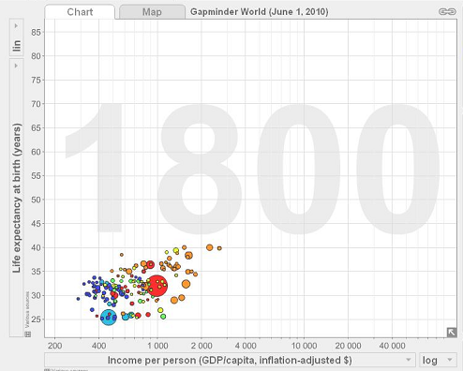

Slide 3
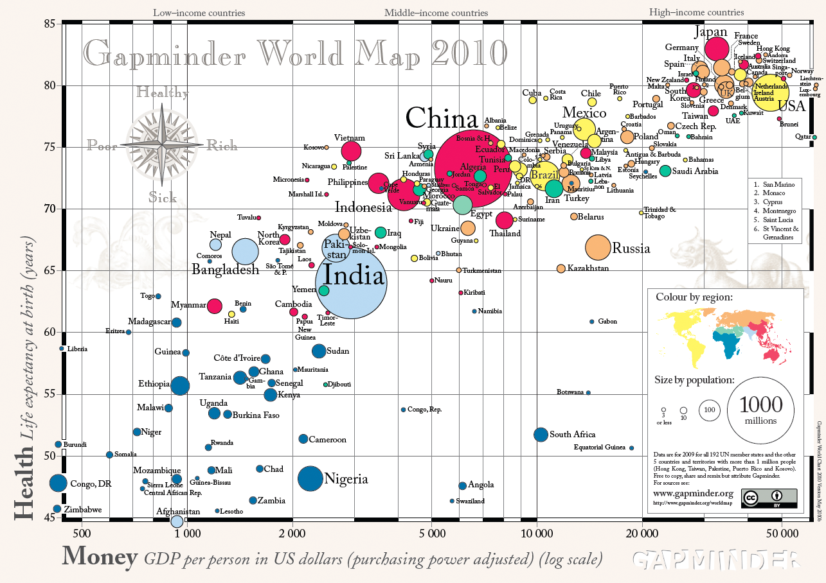

Slide 4
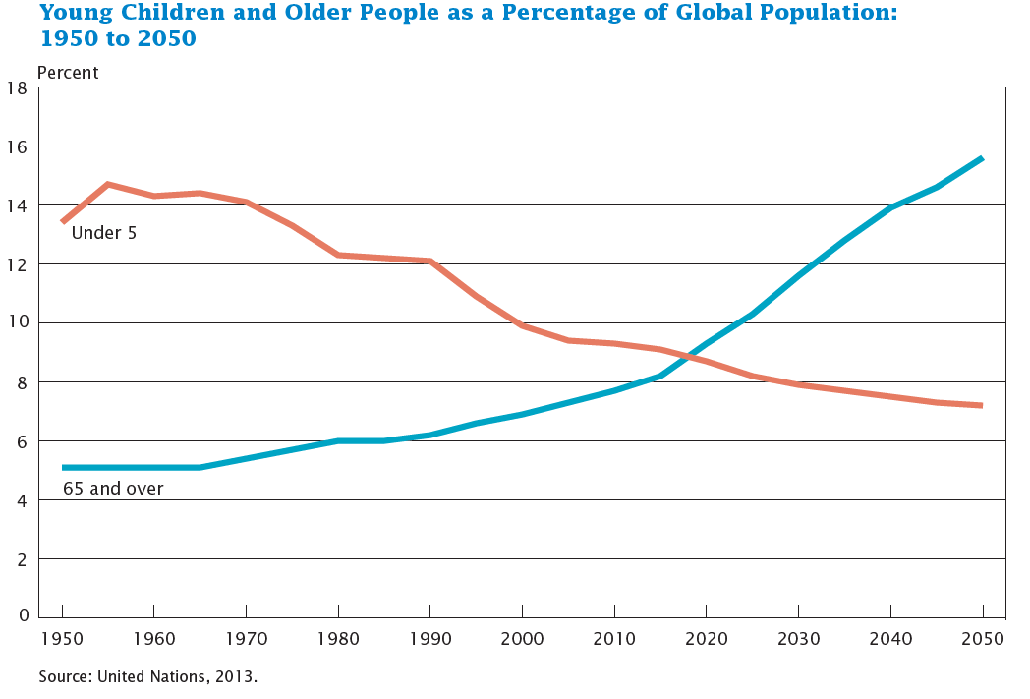

Slide 5
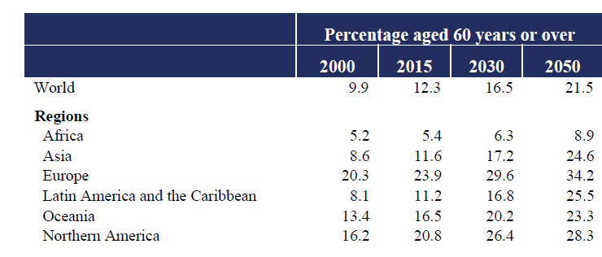
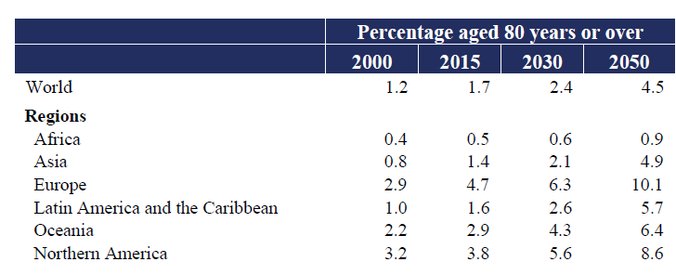

Slide 6
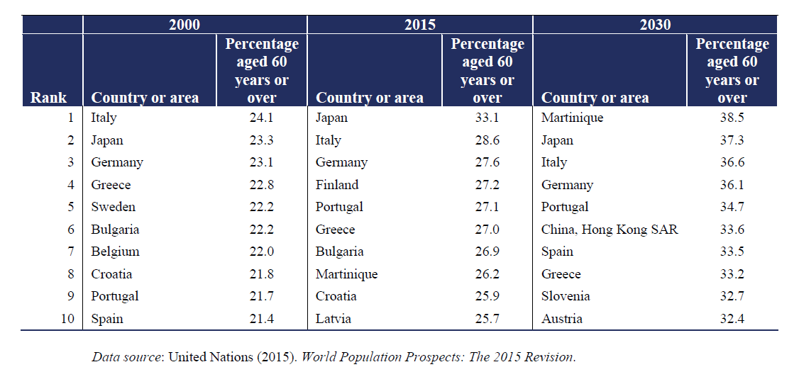
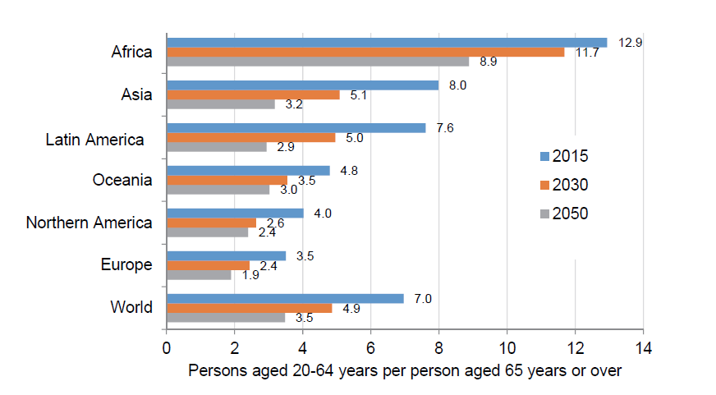

Slide 7
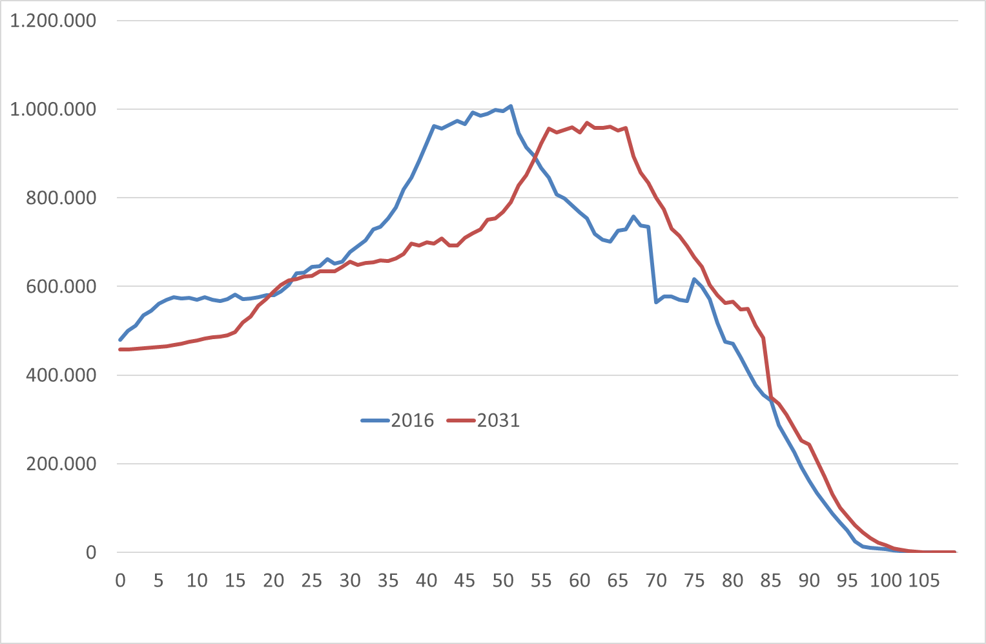
Una popolazione sempre più squilibrata
Confronto struttura per età: 2016-2031
(previsioni Istat base 2016)
Variazioni 2031 su 2016:
Under 25 = -1,4 mln
25-54 = -4,2 mln
55-64 = +1,8 mln;
65-74 = +1,7 mln
75 e oltre = +1,6 mln
Notes:
COMPRESA IMMIGRAZIONE

Slide 8
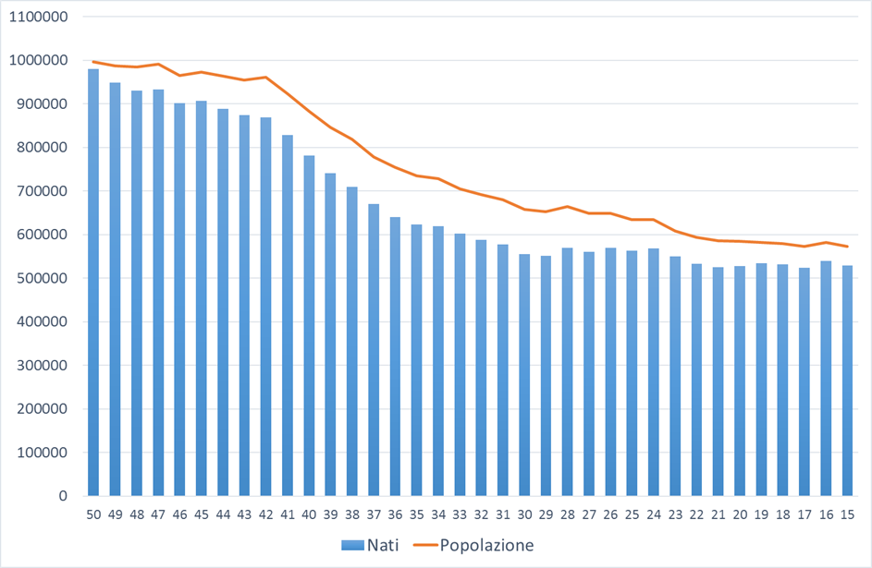
PILASTRO 1: IMMIGRAZIONE
Popolazione italiana in età 15-50.
Confronto situazione attuale e ipotesi di assenza migrazioni

Slide 9
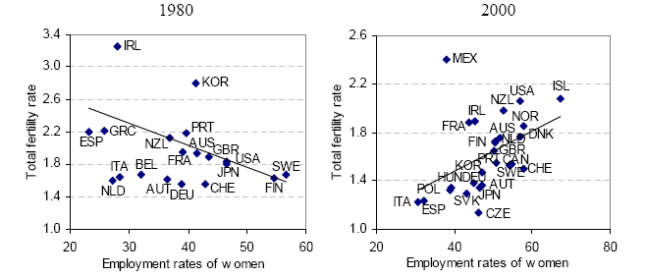
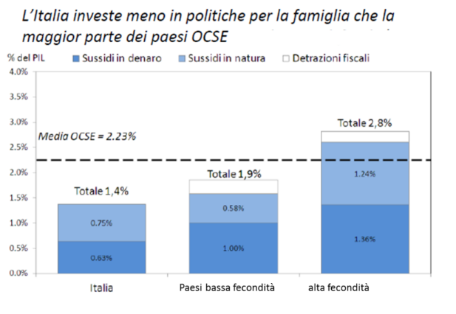
PILASTRI 2 E 3:
FECONDITA’ E OCCUPAZIONE FEMMINILE
Fonte: Oecd

Slide 10
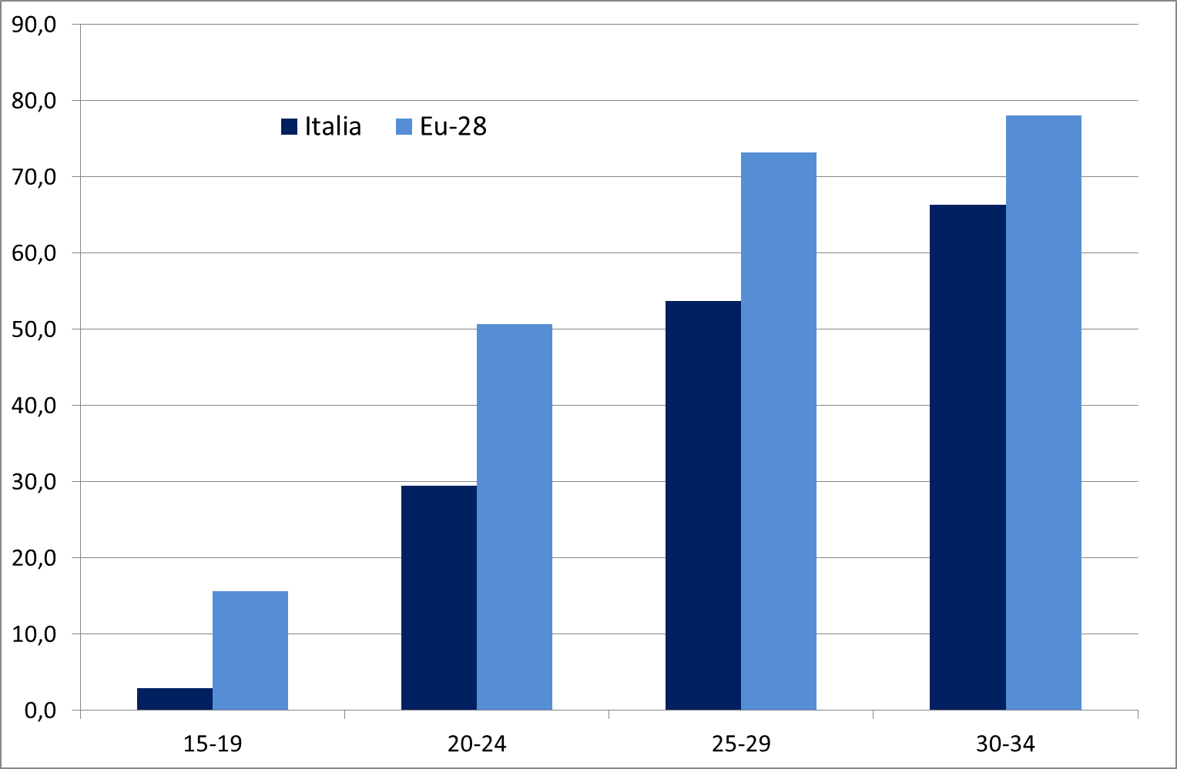
PILASTRO 4: OCCUPAZIONE GIOVANILE
Occupazione in età giovane e giovane-adulta, per fasce d’età.
Anno 2016
-11,8
-19,5
-21,2
-12,7
Fonte: elaborazioni Istat ed Eurostat

Slide 11
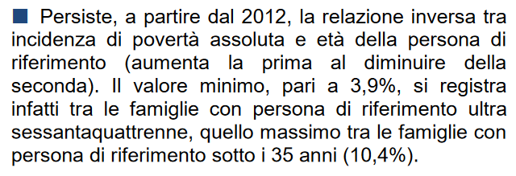
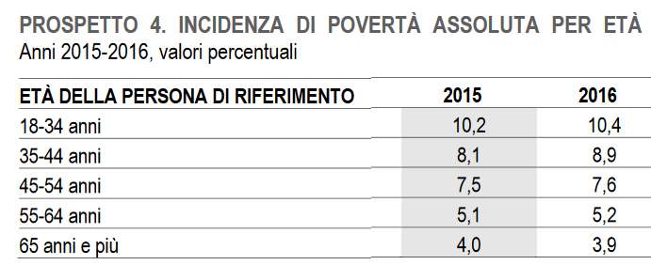
Fonte: Istat

Slide 12
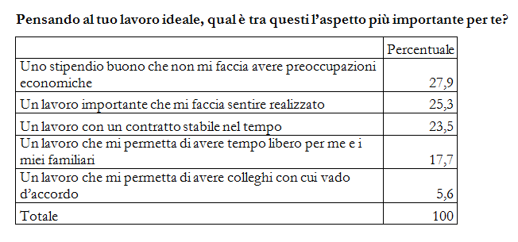
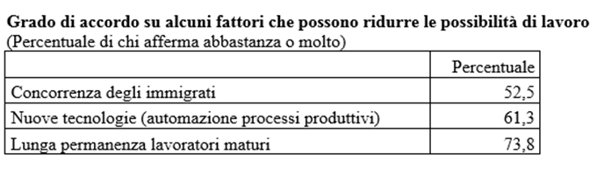

Slide 13
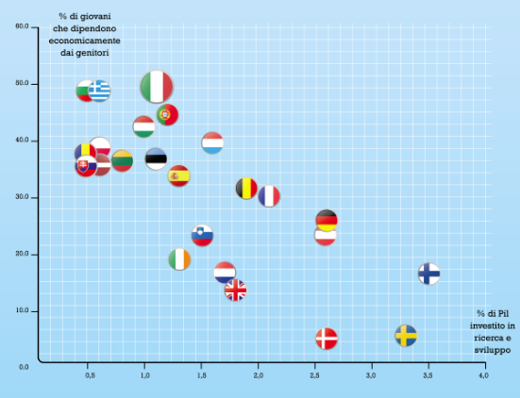
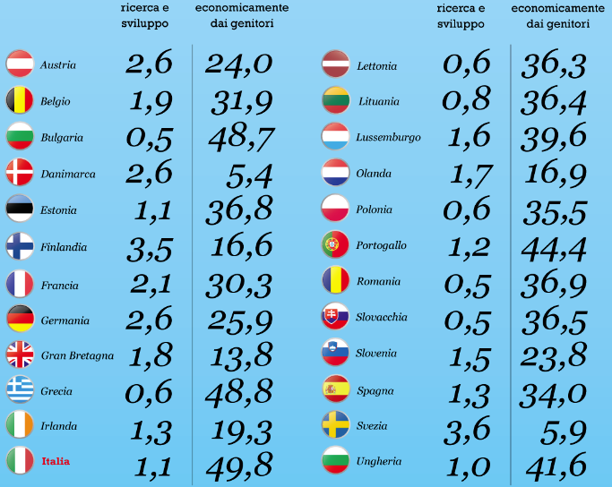
Più investimento
in pol. att. e R&S
Più giovani protagonisti
attivi della crescita
Dove si investe di più i giovani rispondono
Paesi con giovani più passivi e dipendenti dai genitori
Paesi con giovani più attivi nella società e nel MdL
Fonte: A. Rosina (2011), grafica curata da Linkiesta.
Notes:
INNOVAZIONE CONTA

Slide 14
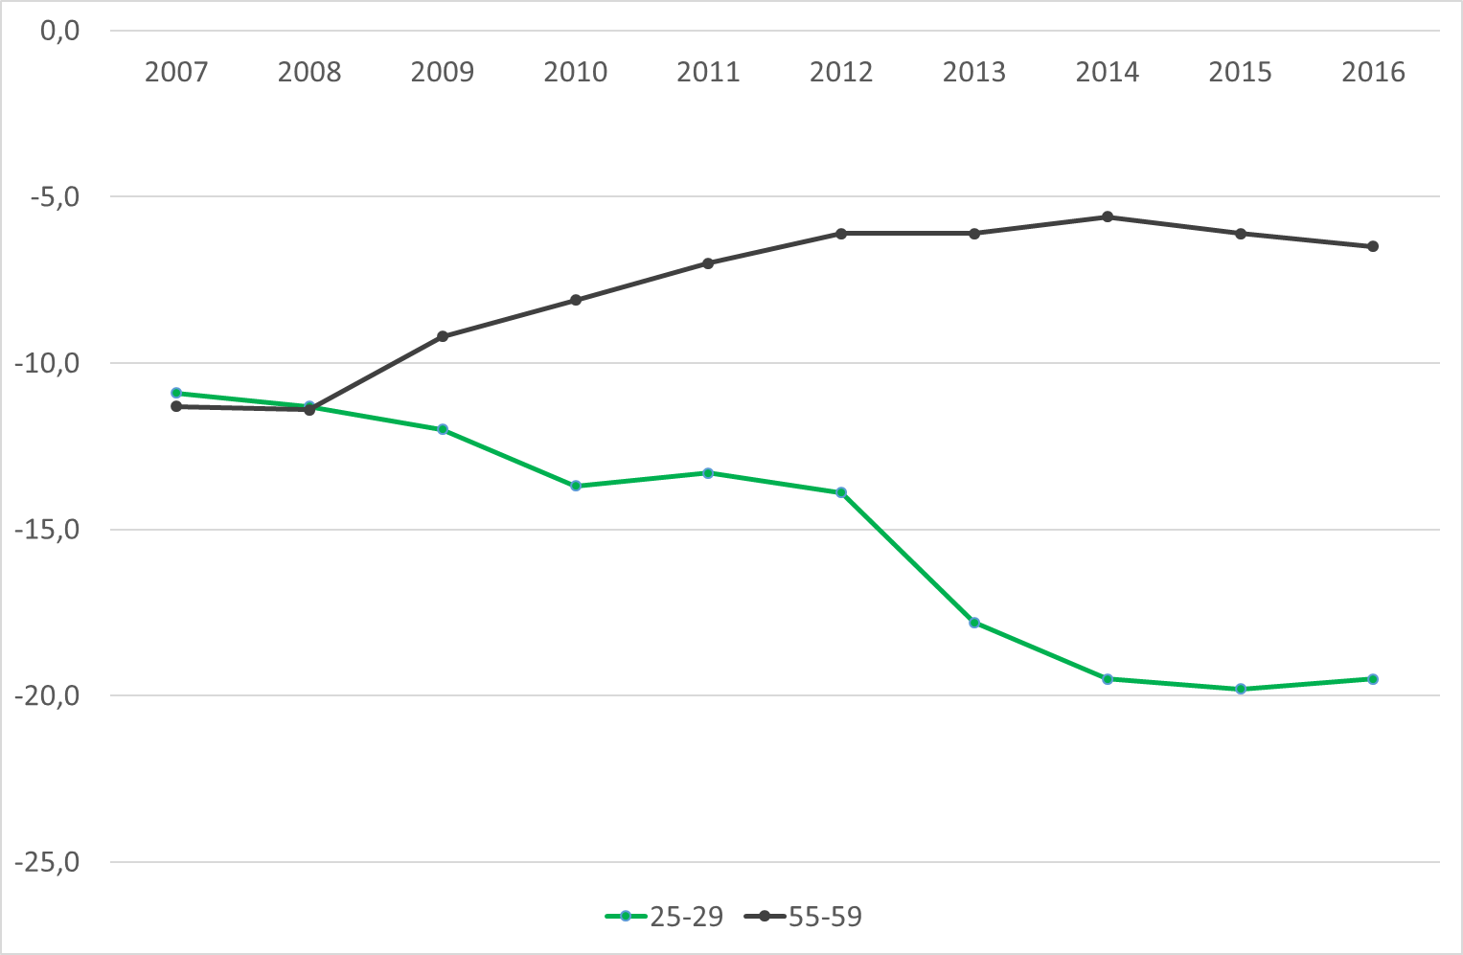
Divario tra Italia e Ue-28 su occupazione 25-29 e 55-59
Notes:
Rispetto alla dimensione del fenomeno, i dati Eurostat evidenziano
che l’Italia presentava livelli più elevati della media europea prima della
recessione (18,8% nel 2007 contro 13,2% Ue-28); il fenomeno è aumentato
maggiormente da noi durante la crisi (salito a 26,2% nel 2014 contro
15,4% Ue-28); la nostra discesa risulta più lenta con l’uscita dalla crisi
(attorno al 22% nella prima metà del 2016, mentre molti paesi dell’Unione
sono già tornati ai livelli precedenti la recessione). Attualmente, in
termini relativi, siamo secondi solo alla Grecia, mentre, in termini assoluti,
siamo il maggior produttore di NEET in Europa con oltre 2,2 milioni
di under 30 che non studiano e non lavorano (ma si sale a 3,3 nella fascia
15-34 anni, dato ISTAT del 2016).
***
PRIMO QUADRIMESTRE 2017
25-29 eu 74,2; it 52,9
55-59 eu 69,2 it 62,4

Slide 15
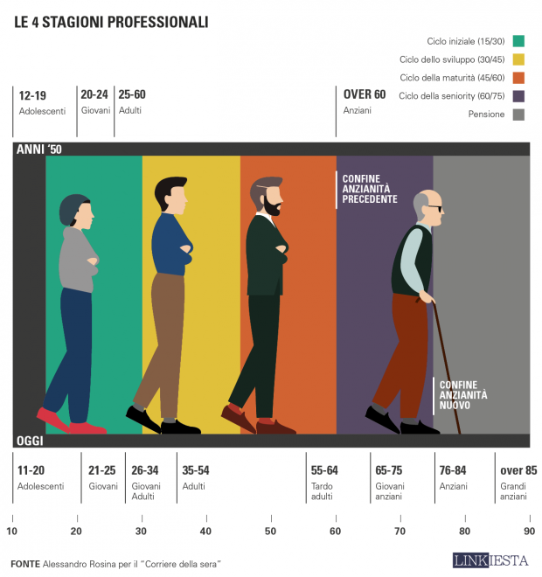
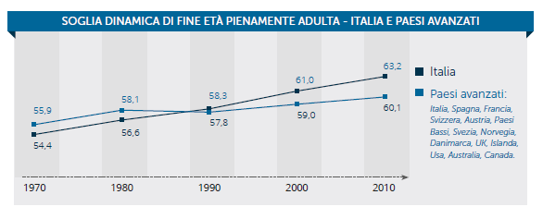
PILASTRO 5: LUNGA VITA ATTIVA
Le nuove età della vita
Fase propriamente anziana si va spostando sempre più in avanti (->75) con perdita progressiva di abilità fisiche e cognitive.
Preceduta da una fase di uscita flessibile dall’età pienamente adulta (->65)
Le nuove coorti che entrano nella fascia 55-64 hanno caratteristiche simili ai 45-54enni degli anni ‘70.
Soglie che delimitano tali fasi
sono in continuo mutamento,
per l’azione della longevità,
dei livelli di formazione,
dell’impatto delle nuove tecnologie.
Notes:
Abbiamo risposto alla preoccupazione della spesa pubblica spostando in avanti l’età alla pensione, ma senza accompagnarla con un piano solido di aumento dell’investimento in formazione continua e su fattori di “age management” in grado di rendere il prolungamento della vita lavorativa positivo per le persone e produttivo per le aziende.

Slide 16
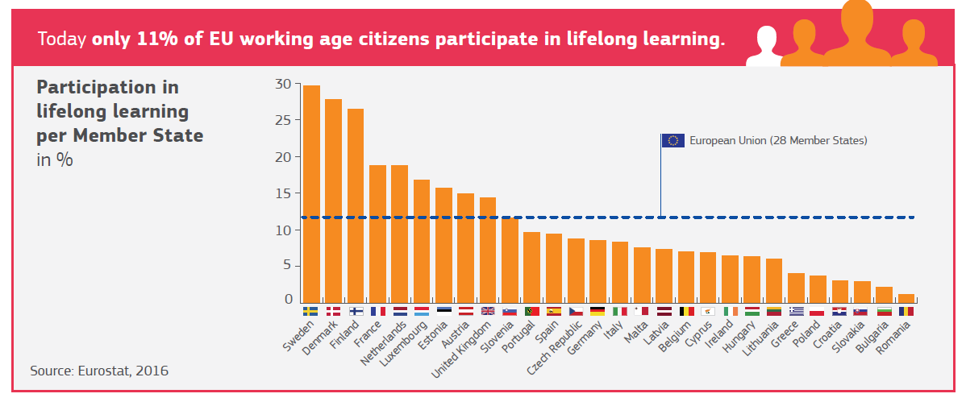
AGE MANAGEMENT
Insieme coerente di risposte che le aziende e le organizzazioni possono
dare per migliorare il contributo professionale dei singoli a tutte le età
e in particolare quelle più mature.
In Italia stiamo incentivando AM meno rispetto alle altre economie mature
(lifelong learning, ma non solo).

